Slide 1
PROGRAMA DE PÓS-GRADUAÇÃO EM CIÊNCIA APLICADA — DCM
Algoritmos e Estruturas de Dados
Desenvolvimento de Árvore-B em Memória Secundária
Trabalho de implementação e análise de desempenho
AUTORES
Caio Uehara • Yuri Calzzani • Igor
ORIENTAÇÃO
A preencher pelos integrantes

Slide 2
✅
Decisões de Implementação
Armazenamento da Raiz
Reaproveitamento de Nós
A raiz é mantida de forma dupla: em memória via atributo rootID (btree.h L21) e em disco no registro físico 0. O cabeçalho é atualizado em 4 momentos: criação, split, colapso e carregamento via fixture.
Não implementado. Não há free list, pilha, fila ou bitmap. O método allocateNode() sempre aloca ao fim do arquivo, gerando crescimento contínuo mesmo após remoções.

Slide 3
✅
Métodos Implementados
Classe BTree<M>
BTreeNode
Operações principais: search, insert, split, remove, removeRecursive, borrowFromLeft/Right, mergeChildren, loadFromFile.
Inicializa nó vazio e implementa findIndex(key) para localizar posição de chave ou ponto de inserção.
DiskManager
Módulo Display
Contadores de I/O: incrementRead/Write, getReadCount/WriteCount, resetCounters, getFileSize.
Visualização: displayTree, displayLevelOrder, dumpFile, displaySearchResult.

Slide 4
✅
Análises e Experimentos
Testes Unitários (test_btree.cpp)
Experimentos de Desempenho (run_experiments.sh)
Validam as 3 operações principais com fixtures textuais. Cada caso roda em processo filho (fork) para isolar crashes.
Avalia apenas inserção. Matriz de 24 execuções:
search(): 11 casos — chaves presentes, ausentes e árvore vazia
insert(): 7 casos — folha com espaço, duplicata, split simples e em cascata
remove(): 9 casos — folha, underflow, merge, colapso da raiz, chave ausente
Ordens M: 3, 100, 1000
Volumes: 1K, 10K, 50K, 100K chaves
Padrões: Sequencial e Aleatório

Slide 5
✅
Métricas Utilizadas
M / numKeys / tipo
Ordem da árvore, quantidade de chaves inseridas e padrão de geração (Seq ou Rand).
reads / writes
Leituras e escritas lógicas de nós em disco, incrementadas em readNode() e writeNode().
tempo_s
Tempo total de inserção em segundos via std::chrono::high_resolution_clock.
tamanho_bytes
Tamanho final do arquivo .dat em bytes via DiskManager::getFileSize().

Slide 6
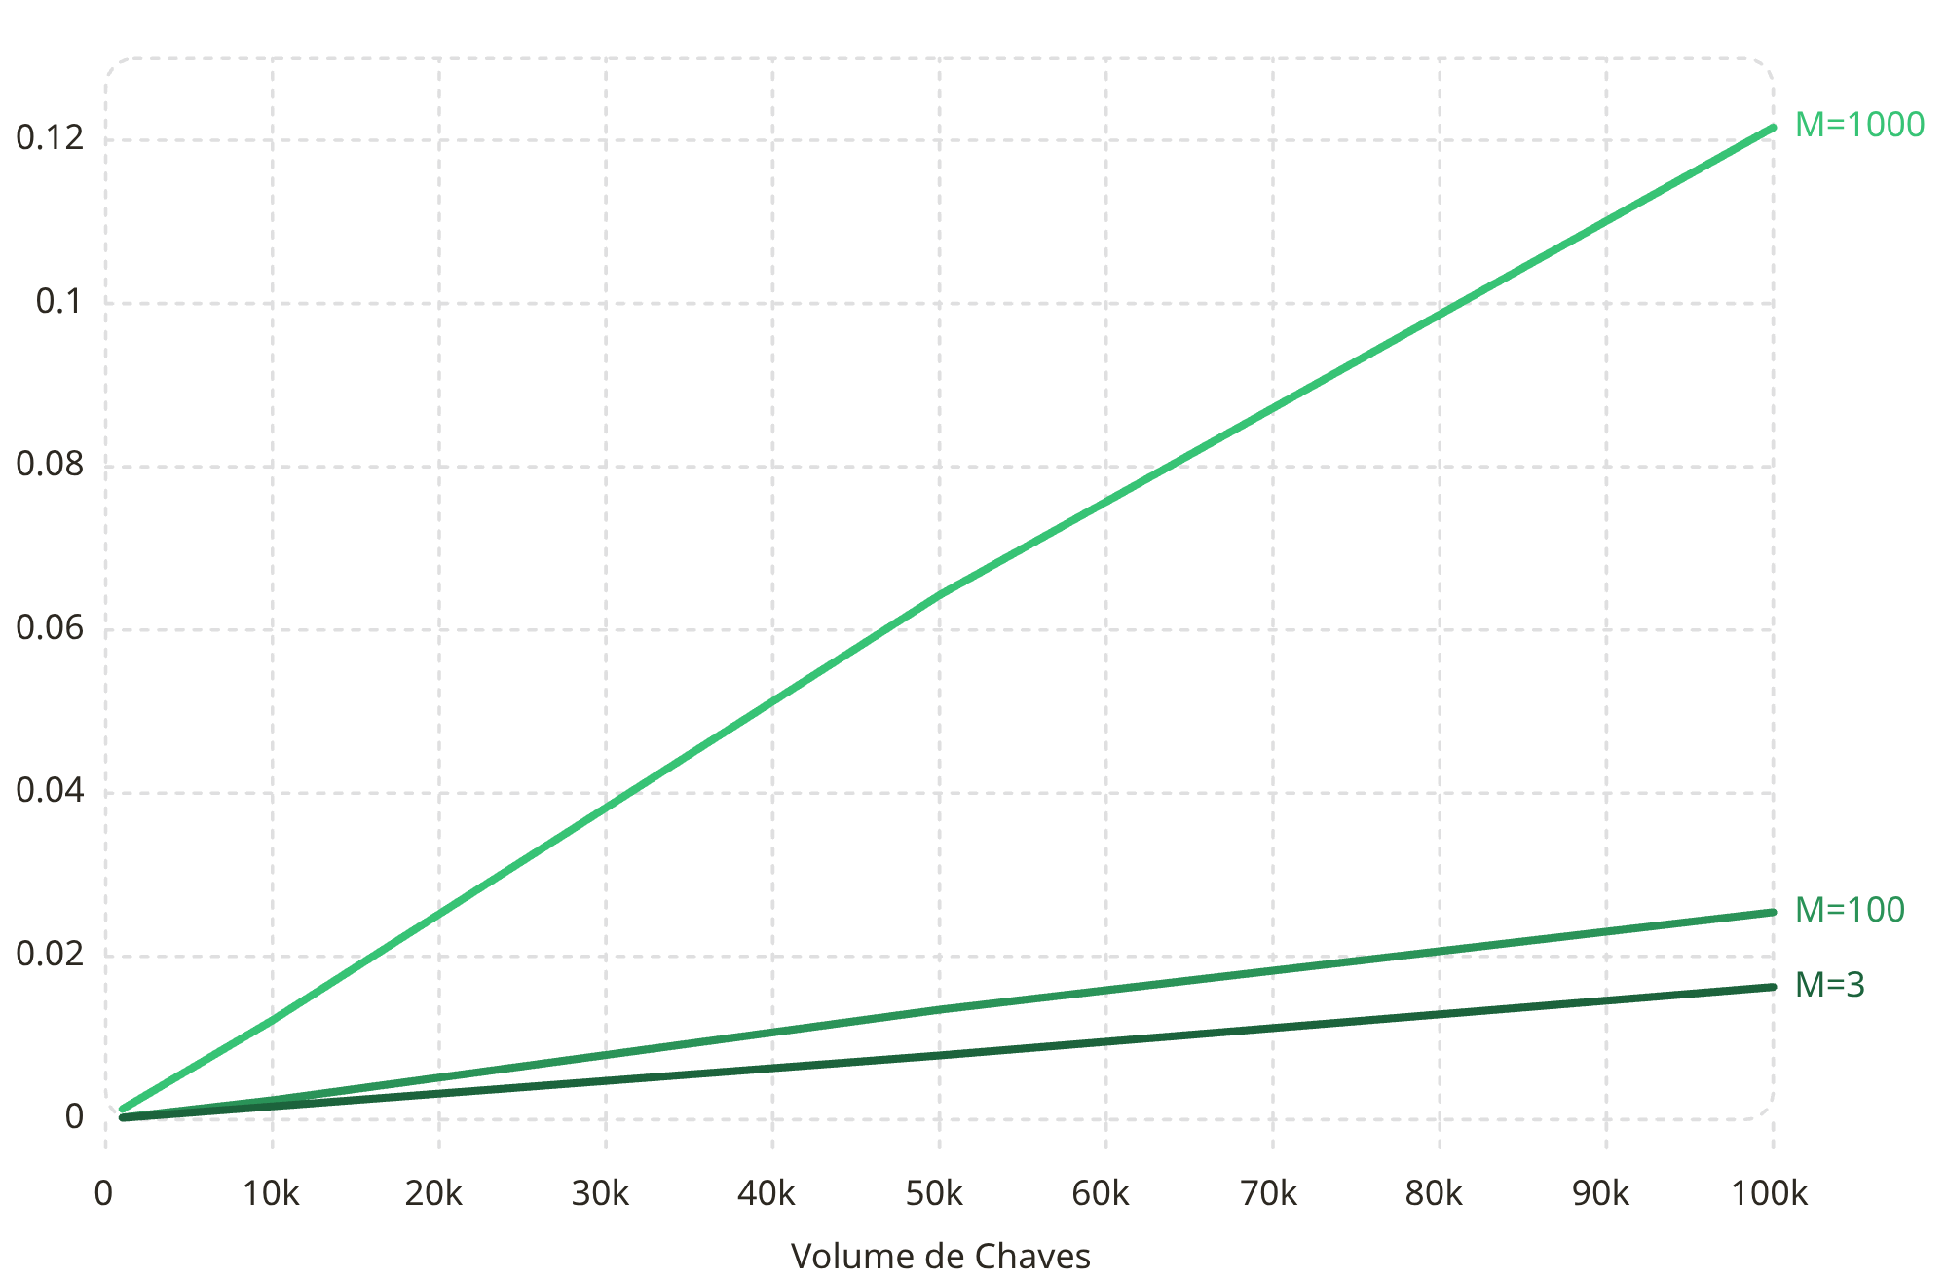

⚠️
Resultados dos Experimentos
Observações
Reads e writes são sempre iguais ao número de chaves inseridas (N reads, N+1 writes), independente de M ou padrão de entrada.
Ordens maiores (M=1000) apresentam tempo significativamente maior por nó maior em disco.
Bug: coluna tamanho_bytes zerada em todos os 24 cenários — arquivo fechado antes da medição.

Slide 7

❌
Uso de IA no trabalho.
Estudo da implementação
A IA apoiou o estudo da estrutura e das operações da Árvore-B. Ajudou a relacionar a teoria com decisões práticas de implementação.
Auxílio na compreensão
Esclareceu conceitos mais densos, como persistência em disco e remoção recursiva. Permitiu validar o raciocínio antes de codificar.
Revisão de código
Atuou na revisão crítica, apontando inconsistências e casos de borda. Disso resultaram refatorações e a criação de métodos auxiliares.

Slide 8
❌
Dificuldades, Vantagens e Desvantagens
Dificuldades: ‘adicionar’
Vantagen: adicionar
Desvantagens: adicionar
Gestão de ponteiros no split/merge, persistência do cabeçalho, implementação do removeRecursive com todos os casos, depuração de nós órfãos e controle de I/O.
Altura logarítmica garantida, poucos acessos a disco por operação, naturalmente balanceada, suporte eficiente a buscas por intervalo, escalável para grandes volumes.
Implementação mais complexa que AVL/BST, overhead de espaço nos nós, custo de split/merge e crescimento contínuo do arquivo .dat sem reaproveitamento.

Slide 9
❌
Aplicações Práticas das Árvores B: Aqui eu fiquei na dúvida se era sobre a nossa árvore…
Bancos de Dados Relacionais
MySQL InnoDB e PostgreSQL usam Árvores B+ nos índices para localizar registros em O(log n) acessos a disco.
Sistemas de Arquivos
NTFS, HFS+, APFS e ext4 utilizam Árvores B/B+ para organizar diretórios e localizar blocos de arquivos.
Bancos NoSQL
LevelDB, RocksDB e SQLite combinam LSM-trees com Árvores B para armazenamento persistente de chave-valor.

Slide 10
❌
Conclusão
O que redigir (a completar)
Contadores de I/O não são confiáveis
Em todas as execuções, reads == numKeys e writes == numKeys + 1, o que não reflete os O(h) acessos esperados. A causa provável é a ausência do diretório tmp/: o fstream falha em silêncio e os contadores incrementam sem I/O real — o que também explica tamanho_bytes = 0. Esses valores devem ser descartados como métricas de disco.
Tempo escala linearmente com numKeys
As durações medidas com std::chrono são válidas e crescem proporcionalmente ao volume: ~100× mais chaves resultam em ~100× mais tempo, indicando custo O(n). Sem I/O real, a diferença entre entrada sequencial e aleatória é pequena (< 20%).
Impacto da ordem M
M=3 é o mais rápido e M=1000 o mais lento (~7,5× para 100 mil chaves), porque nós grandes exigem zero-inicialização de O(M) posições na pilha. Com I/O real, o efeito se inverteria: M maior reduz a altura da árvore (de ~17 para ~2 níveis) e o número de acessos a disco.
Referências Indicadas
CORMEN et al. Introduction to Algorithms, 4. ed. MIT Press, 2022. Cap. 18.

